Slide 1
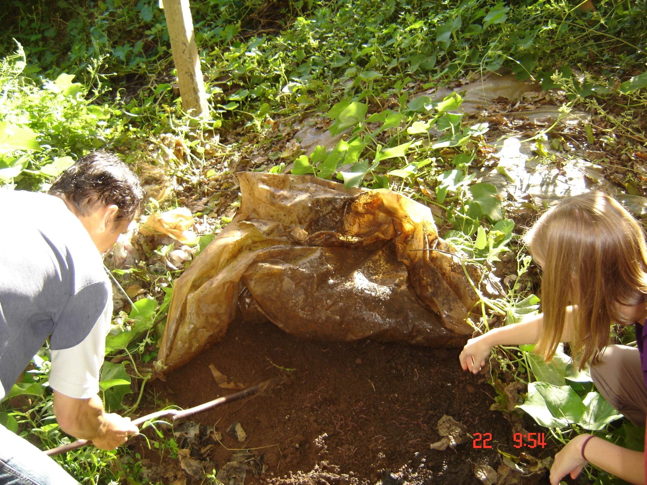
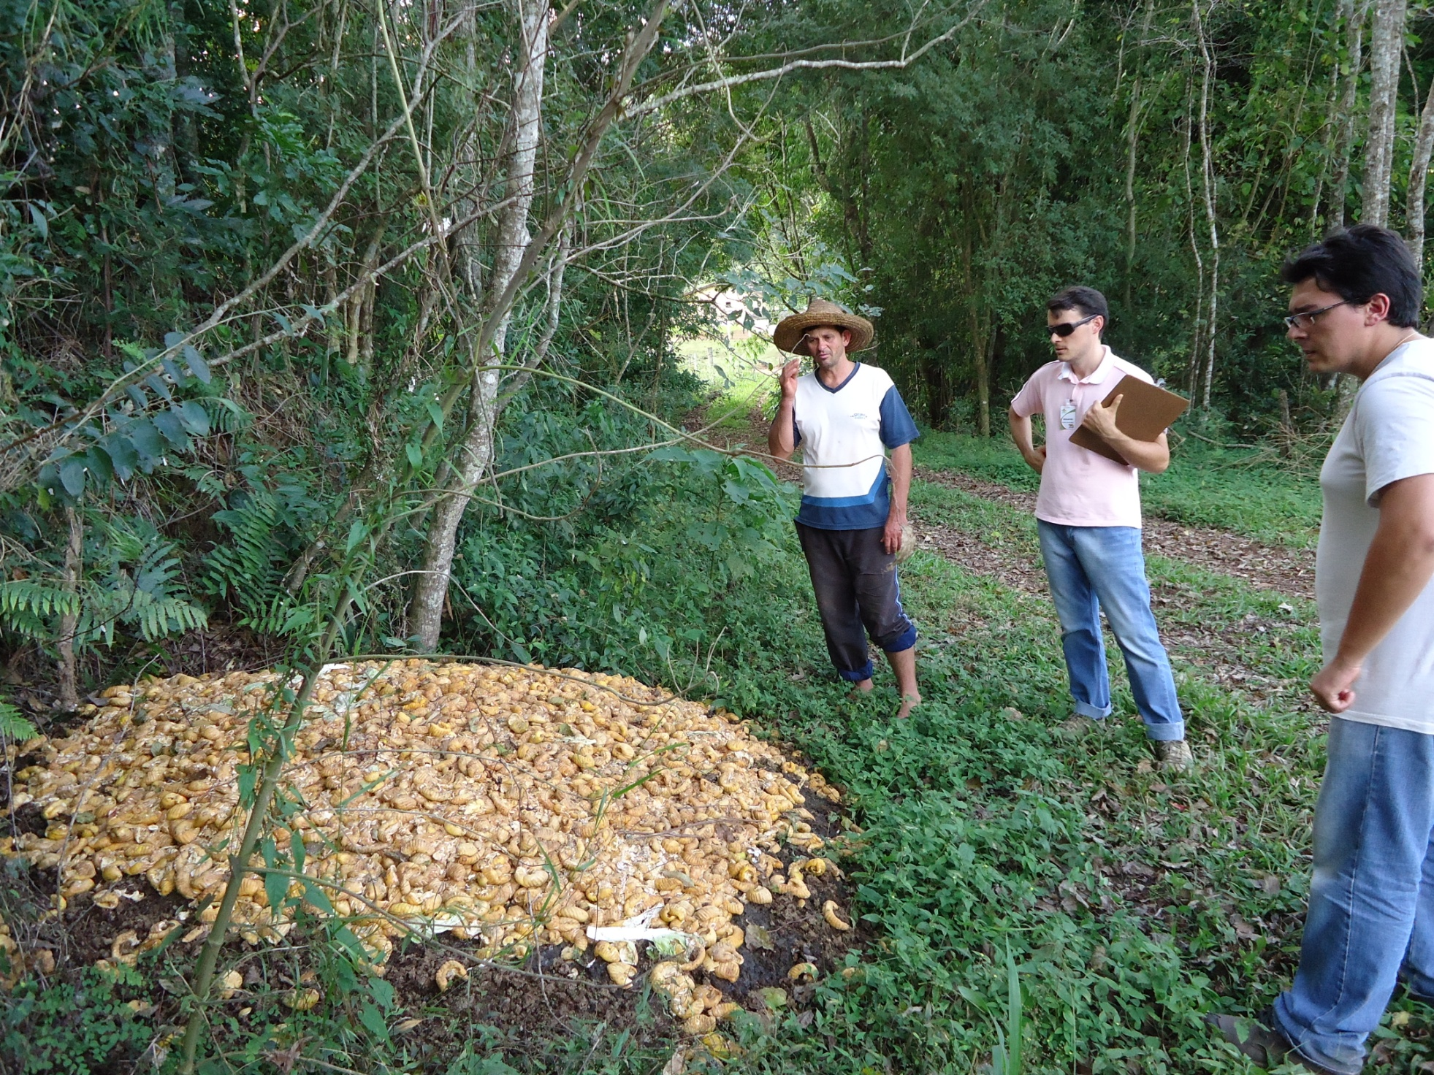
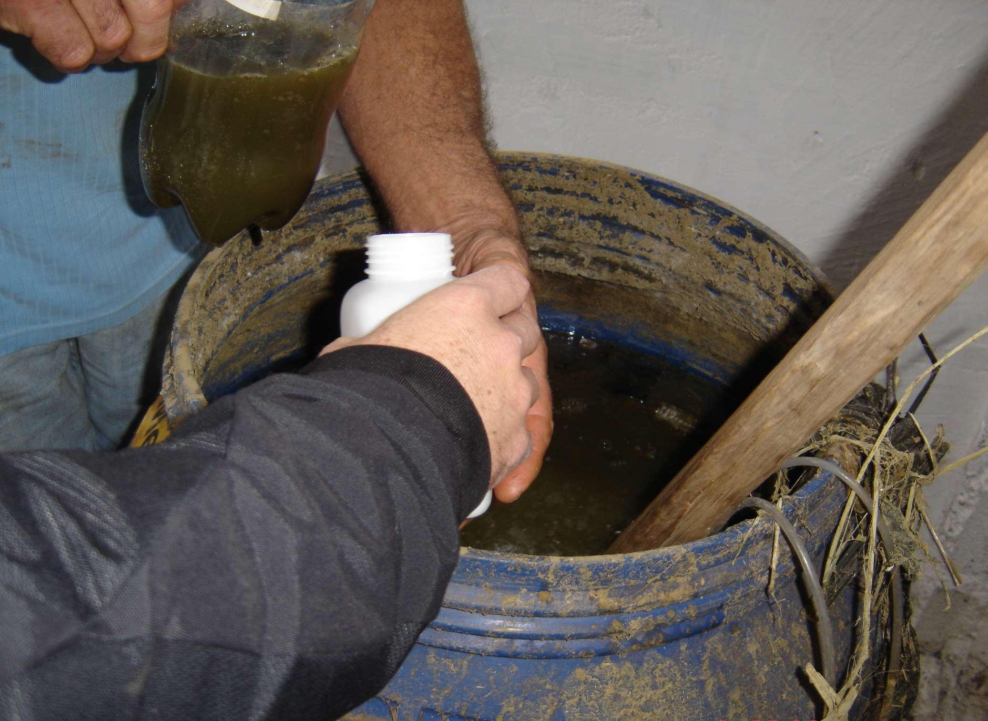
Insumos em agroecossistemas familiares com produção de base ecológica na região oeste de Santa Catarina
SOUZA,R.T.M.¹; VERONA,L.A.F.²; FACHINELLO,M.³; MARTINS,S.R.⁴
¹UFSC, raqueltsouza@hotmail.com; ²EPAGRI, luizverona@epagri.sc.gov.br; ³UFFS, marciane1929@hotmail.com; ⁴PVNS/CAPES/UFFS; PPGEA/UFSC, sergio@ens.ufsc.br
Introdução
A utilização de insumos externos em agroecossistemas familiares, por um lado, favorece a execução das atividades agrícolas, auxiliando o agricultor no combate à pragas e doenças e no melhoramento do solo, por exemplo. Entretanto, representam também altos custos para os produtores e fonte de poluição dos agroecossistemas. Na Agroecologia, a utilização de insumos externos é encarada sob a ótica de um redesenho do agroecossistema, de modo a favorecer a diminuição contínua da dependência.
O trabalho faz parte de um projeto de avaliação de sustentabilidade, idealizado e executado pela Rede CONSAGRO (site) e financiado pelo CNPq e FAPESC no âmbito do edital REPENSA.
Objetivo: análise do nível de dependência de cinco agroecossistemas e dos fatores que favorecem e que limitam a autonomia dos agricultores familiares com relação aos insumos externos.
Materiais e métodos
Estudo de caso em cinco agroecossistemas familiares e de base de produção agroecológica situados no município de Chapecó, Santa Catarina.
O método utilizado foi o MESMIS (MASERA et al., 2000), sendo conduzido a partir de uma abordagem sistêmica e participativa. As informações foram obtidas a partir de entrevista semiestruturada, realizada com cada família entre abril e junho de 2011.
Figura 1: Entrevista semiestruturada para caracterização dos agroecossistemas.
Figuras 2 e 3: Compostagem nos agroecossistemas
Figura 4: Produção coletiva de caldas alternativas (coleta de amostra de biofertilizante para análise).
Resultados e discussão
Os agroecossistemas não fazem uso de nenhum insumo químico-sintético e as famílias têm um conhecimento bastante amplo das técnicas, premissas e reivindicações inseridas na Agroecologia.
As famílias conseguem atuar mais no campo da prevenção de problemas do que na remediação. O exemplo mais claro é a preocupação com a saúde do solo e das plantas, evitando o ataque de pragas e doenças e reduzindo a necessidade de utilização de insumos.
Principais insumos externos: sementes e mudas, esterco, itens para a prevenção e controle fitossanitário (caldas, chás, óleo de neem), energia elétrica e combustível. As famílias que possuem agroindústria têm também algumas outras necessidades, como a aquisição de açúcar orgânico para a produção de compostas e de laranja orgânica para complementar a produção de sucos.
“Somos bastante auto-suficientes. Sempre tem algumas coisas que precisam vir de fora, mas se tivesse que produzir sem comprar nada, conseguiríamos.
A falta de mão de obra é o principal fator limitante para a autonomia relativa a compra de insumos externos. Como motivos destaca-se: a maior demanda por mão de obra inerente aos cultivos agroecológicos (em relação aos convencionais) e o êxodo rural, gerando a fuga dos jovens para os centros urbanos e o envelhecimento da população rural.
Conclusão
A Agroecologia tem um grande potencial para a transformação do meio rural brasileiro em busca de sistemas de produção mais sustentáveis. A priorização do uso de recursos naturais renováveis e disponíveis no agroecossistema favorece a diminuição da necessidade de aquisição de insumos externos. Esta autonomia é extremamente valorizada pelas famílias que compõe os agroecossistemas estudados, representando uma possibilidade de aumento de renda.
AG

